Slide 1
SỞ GIÁO DỤC VÀ ĐÀO TẠO HÀ NỘI
CHƯƠNG TRÌNH DẠY HỌC TRÊN TRUYỀN HÌNH
MÔN TOÁN 7

Slide 2
SỞ GIÁO DỤC VÀ ĐÀO TẠO HÀ NỘI
GIÁ TRỊ CỦA MỘT BIỂU THỨC ĐẠI SỐ
GIÁO VIÊN: NGUYỄN THỊ THANH THÚY
TRƯỜNG THCS NAM TRUNG YÊN, QUẬN CẦU GIẤY

Slide 3
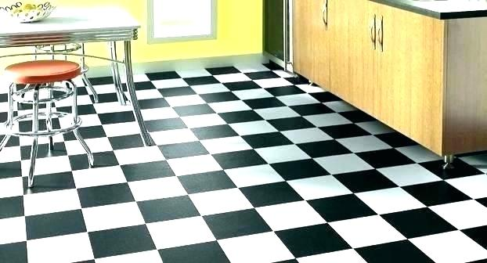
Bài toán:
Nền căn phòng nhà bạn Mai là một hình chữ nhật có chiều rộng là x (m) và chiều dài hơn chiều rộng 6 (m).
a) Viết biểu thức đại số biểu thị diện tích nền của căn phòng.
b) Thay x = 3 vào biểu thức đó rồi thực hiện phép tính.
a) Ta có: Chiều rộng nền căn phòng x (m)
Mà chiều dài hơn chiều rộng 6 (m)
Nên chiều dài nền căn phòng x + 6 (m)
Do đó diện tích nền căn phòng hình chữ nhật là x(x + 6) (m²)
Vậy biểu thức đại số biểu thị diện tích nền căn phòng là x(x + 6).

Slide 4
Bài toán:
Nền căn phòng nhà bạn Mai là một hình chữ nhật có chiều rộng là x (m) và chiều dài hơn chiều rộng 6 (m).
a) Viết biểu thức đại số biểu thị diện tích nền của căn phòng.
b) Thay x = 3 vào biểu thức đó rồi thực hiện phép tính.
a) Biểu thức đại số biểu thị diện tích nền căn phòng là x(x + 6).
b) Thay x = 3 vào biểu thức x(x + 6), ta được: 3.(3 + 6) = 3.9 = 27
27 là giá trị của biểu thức x(x+6) tại x = 3

Slide 5
GIÁ TRỊ CỦA MỘT BIỂU THỨC ĐẠI SỐ
I) Giá trị của một biểu thức đại số
1. Ví dụ 1: Cho biểu thức . Hãy thay và vào biểu
thức đó rồi thực hiện phép tính.
Giải: Thay và vào biểu thức , ta được:
18,5 là giá trị của biểu thức 2m+n tại m = 9 và n = 0,5
Tại m = 9 và n =0,5 thì giá trị của biểu thức 2m+n là 18,5

Slide 6
GIÁ TRỊ CỦA MỘT BIỂU THỨC ĐẠI SỐ
I) Giá trị của một biểu thức đại số
2. Ví dụ 2: Tính giá trị của biểu thức tại và tại .
Giải:
* Thay vào biểu thức , ta có:
Muốn tính giá trị của một biểu thức đại số khi biết giá trị của các biến trong biểu thức đó ta làm như thế nào?
Vậy giá trị của biểu thức tại là .
* Thay vào biểu thức , ta có:
Vậy giá trị của biểu thức tại là .

Slide 7
GIÁ TRỊ CỦA MỘT BIỂU THỨC ĐẠI SỐ
I) Giá trị của một biểu thức đại số
* Cách tính giá trị của một biểu thức đại số:
Để tính giá trị của một biểu thức đại số tại những giá trị cho trước của các biến, ta thay các giá trị cho trước đó vào biểu thức rồi thực hiện các phép tính.
Bước 1: Thay giá trị cho trước của các biến vào biểu thức
Bước 2: Thực hiện các phép tính
Bước 3: Kết luận

Slide 8
GIÁ TRỊ CỦA MỘT BIỂU THỨC ĐẠI SỐ
II) Áp dụng:
Bài 1: Các khẳng định sau đúng hay sai?
Khẳng định | Đúng | Sai
a) Giá trị của biểu thức (h - 100).0,9 tại h = 180 là 72.
b) Tại x = -3 thì giá trị của biểu thức x² là -9.
c) -1 là giá trị của biểu thức 3n - 2m tại m = 1 là n = 2.
d) Biểu thức x²y có giá trị là -24 tại x = -4 và y = 3.
Thay h = 180 vào biểu thức (h -100).0,9 ta được: (180 – 100).0,9 = 80.0,9 = 72
x
x
Thay x = -3 vào biểu thức x², ta được:
(-3)² = 9
x
Thay m = 1 và n = 2 vào biểu thức
3n - 2m ta được: 3.2 - 2.1 = 4
x
Thay x = -4 và y = 3 vào biểu thức x²y,
ta được: (-4)².3 = 16 . 3 = 48

Slide 9
GIÁ TRỊ CỦA MỘT BIỂU THỨC ĐẠI SỐ
II) Áp dụng:
Bài 1: Các khẳng định sau đúng hay sai?
Các chuyên gia y tế cho rằng cân nặng hợp lý của một người trưởng thành được tính bởi công thức:
Khẳng định | Đúng | Sai
a) Giá trị của biểu thức (h - 100).0,9 tại h = 180 là 72.
b) Tại x = -3 thì giá trị của biểu thức x² là -9.
c) -1 là giá trị của biểu thức 3n - 2m tại m = 1 là n = 2.
d) Biểu thức x²y có giá trị là -24 tại x = -4 và y = 3.
x
A = (h – 100).0,9
Trong đó: h là chiều cao tính bằng cm
A là cân nặng tính bằng kg
x
x
x

Slide 10
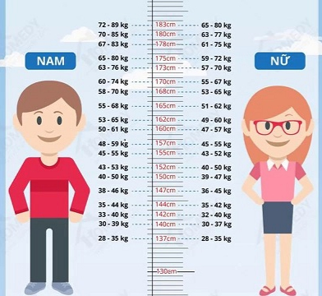
GIÁ TRỊ CỦA MỘT BIỂU THỨC ĐẠI SỐ
II) Áp dụng:
Bài 2:
Các chuyên gia y tế cho rằng cân nặng hợp lý của một người trưởng thành được tính bởi công thức:
A = (h – 100).0,9
Trong đó: h là chiều cao tính bằng cm
A là cân nặng tính bằng kg
a) Hãy tính cân nặng hợp lý của một người trưởng thành cao 1,6m.
b) Một người trưởng thành cao 1,62m nặng 66kg có đạt tiêu chuẩn cân nặng hợp lý không? Vì sao?

Slide 11
GIÁ TRỊ CỦA MỘT BIỂU THỨC ĐẠI SỐ
II) Áp dụng:
Giải:
a) Chiều cao là 1,6m
Bài 2:
= 160cm
hay h = 160
Các chuyên gia y tế cho rằng cân nặng hợp lý của một người trưởng thành được tính bởi công thức:
Thay h = 160 vào biểu thức A = (h – 100).0,9
ta được: A = (160 – 100).0,9 = 60.0,9 = 54
Vậy cân nặng hợp lý của một người trưởng thành cao 1,6m là 54kg.
A = (h – 100).0,9
Trong đó: h là chiều cao tính bằng cm
A là cân nặng tính bằng kg
b) Chiều cao là 1,62m
= 162cm
hay h = 162
a) Hãy tính cân nặng hợp lý của một người trưởng thành cao 1,6m.
b) Một người trưởng thành cao 1,62m nặng 66kg có đạt tiêu chuẩn cân nặng hợp lý không? Vì sao?
Thay h = 162 vào biểu thức A = (h – 100).0,9
ta được:A = (162 – 100).0,9 = 62.0,9 = 55,8
Mà 66kg > 55,8kg
Vậy một người trưởng thành cao 1,62m nặng 66kg chưa đạt tiêu chuẩn cân nặng hợp lý.

Slide 12
GIÁ TRỊ CỦA MỘT BIỂU THỨC ĐẠI SỐ
II) Áp dụng
Bài 3:
Tính giá trị của biểu thức tại và tại .
Giải:
* Thay vào biểu thức ,
ta có:
Bước 1: Thay giá trị cho trước
của các biến vào biểu thức
Bước 2: Thực hiện các phép tính
Vậy giá trị của biểu thức tại
là .
Bước 3: Kết luận
Bước 3: Kết luận

Slide 13
GIÁ TRỊ CỦA MỘT BIỂU THỨC ĐẠI SỐ
II) Áp dụng
Bài 3:
Tính giá trị của biểu thức tại và tại .
Giải:
* Thay vào biểu thức ,
ta có:
Bước 1: Thay giá trị cho trước
của các biến vào biểu thức
Bước 2: Thực hiện các phép tính
Vậy giá trị của biểu thức tại
là .
Bước 3: Kết luận
Bước 3: Kết luận

Slide 14
GIÁ TRỊ CỦA MỘT BIỂU THỨC ĐẠI SỐ
II) Áp dụng
Bài 3:
a) Tính giá trị của biểu thức tại và tại .
b) Tính giá trị của biểu thức biết .
Giải:
* Thay vào biểu thức ,
ta có:
b) Ta có:
nên
Mà giá trị của biểu thức tại
là (theo câu a) .
Vậy giá trị của biểu thức tại
là .
Vậy khi giá trị của biểu thức
là .

Slide 15
GIÁ TRỊ CỦA MỘT BIỂU THỨC ĐẠI SỐ
II) Áp dụng
Bài 4:
Cho biểu thức B = 3x(x + y) - x + 7 - y
a) Tính giá trị của biểu thức B tại x = -1 và y = 2.
b) Tính giá trị của biểu thức B tại x = -1 và |y| = 2.
Giải:
a) Thay x = -1 và y = 2 vào biểu thức B, ta có:
B = 3.(-1).(-1 + 2) - (-1) + 7 - 2 = -3 . 1 + 1 + 7 - 2 = 3
Vậy giá trị của biểu thức B tại x = -1 và y = 2 là 3.
* TH2: Thay x = -1 và y = -2 vào biểu thức B, ta có:
B = 3.(-1).[-1 + (- 2)] - (-1) + 7 - (-2)
= -3.[-3] + 1 + 7 + 2 = 19
Vậy giá trị của biểu thức B tại x = -1 và
y = -2 là 19 .
b) Ta có: |y| = 2 nên
* TH1: Tại x = -1 và y = 2 giá trị của biểu thức B là 3. (theo câu a)

Slide 16
GIÁ TRỊ CỦA MỘT BIỂU THỨC ĐẠI SỐ
II) Áp dụng
Bài 4:
Cho biểu thức B = 3x(x + y) - x + 7 - y
c) Tính giá trị của biểu thức B biết x = -y.
Giải:
c) Thay x = -y vào biểu thức B, ta có: B = 3(-y)(-y + y) - (-y) + 7 - y
= -3y . 0 + y + 7 - y
*Cách 1 :
*Cách 2 :
Ta có: x = -y nên x + y = 0
Mà B = 3x(x + y) - x + 7 - y
hay B = 3x(x + y) - x - y + 7
= y + 7 - y
= y – y + 7
= 7
3x . 0
- x - y +7
B = 3x(x + y) - (x + y) + 7
Thay x + y = 0 vào biểu thức B, ta được:
-(x + y) +7
B = 3x . 0 - 0 + 7
B = 7
Vậy khi x = -y thì giá trị biểu thức B là 7.
Vậy khi x = -y thì giá trị biểu thức B là 7.

Slide 17
GIÁ TRỊ CỦA MỘT BIỂU THỨC ĐẠI SỐ
II) Áp dụng
Bài 4:
Cho biểu thức B = 3x(x + y) - x + 7 - y
c) Tính giá trị của biểu thức B biết x = -y.
d) Tính giá trị của biểu thức B biết x = 4y và x - 2y = 2
Giải:
*Cách 2: Ta có x = 4y nên
d) *Cách 1: Thay x = 4y vào x - 2y = 2,
ta được: 4y - 2y = 2
Mà:
(4 - 2)y = 2
2y = 2
y = 1
Suy ra:
Thay y = 1 vào x = 4y
Suy ra x = 4 .1 = 4
Thay x = 4 và y = 1 vào B ta được: B = 3.4.(4 + 1) - 4 + 7 - 1= 12.5 - 4 + 7 - 1 = 62
Vậy khi x = 4y và x - 2y = 2 thì giá trị biểu thức B là 62.

Slide 18
Bài toán:
Nền căn phòng nhà bạn Mai là một hình chữ nhật có chiều rộng là x (m) và chiều dài hơn chiều rộng 6 (m).
a) Viết biểu thức đại số biểu thị diện tích nền của căn phòng.
b) Thay x = 3 vào biểu thức đó rồi thực hiện phép tính.
a) Biểu thức đại số biểu thị diện tích nền căn phòng là x(x + 6).
b) Thay x = 3 vào biểu thức x(x + 6), ta được: 3.(3 + 6) = 3 . 9 = 27
Giá trị của biểu thức x(x + 6) tại x = 3 là 27.

Slide 19
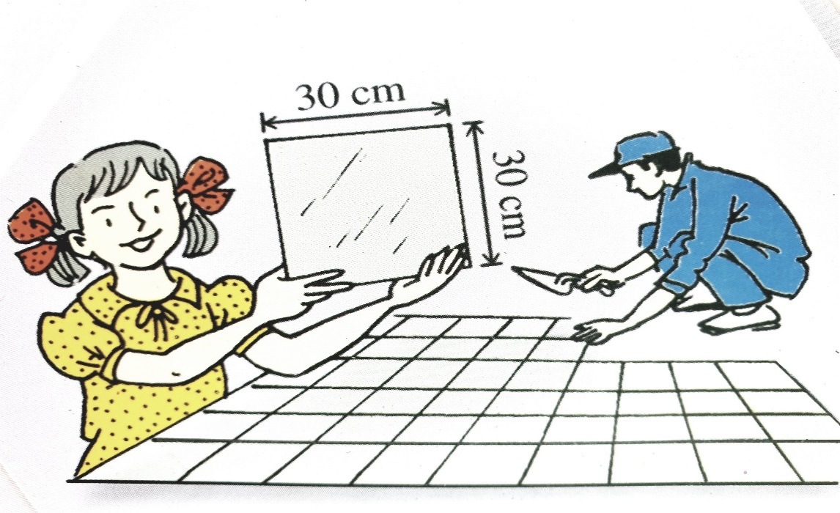
Bài toán:
Nền căn phòng nhà bạn Mai là một hình chữ nhật có chiều rộng là x (m) và chiều dài hơn chiều rộng 6 (m).
a) Viết biểu thức đại số biểu thị diện tích nền của căn phòng.
b) Thay x = 3 vào biểu thức đó rồi thực hiện phép tính.
c) Gia đình Mai dự định lát nền căn phòng bằng gạch hình vuông có cạnh là 30 (cm). Em hãy giúp bạn Mai ước tính số gạch cần mua để lát nền toàn bộ căn phòng đó. Biết rằng, căn phòng nhà bạn Mai có diện tích bằng giá trị của biểu thức tìm được ở câu b và coi khoảng cách giữa hai viên gạch liền kề khi lát nền là không đáng kể.

Slide 20
Bài toán:
Nền căn phòng nhà bạn Mai là một hình chữ nhật có chiều rộng là x (m) và chiều dài hơn chiều rộng 6 (m).
a) Viết biểu thức đại số biểu thị diện tích nền của căn phòng.
b) Thay x = 3 vào biểu thức đó rồi thực hiện phép tính.
c) Gia đình Mai dự định lát nền căn phòng bằng gạch hình vuông có cạnh là 30 (cm). Em hãy giúp bạn Mai ước tính số gạch cần mua để lát nền toàn bộ căn phòng đó. Biết rằng, căn phòng nhà bạn Mai có diện tích bằng giá trị của biểu thức tìm được ở câu b và coi khoảng cách giữa hai viên gạch liền kề khi lát nền là không đáng kể.
a) Biểu thức đại số biểu thị diện tích nền căn phòng là x(x + 6).
b) Thay x = 3 vào biểu thức x(x + 6), ta được: 3.(3 + 6) = 3 . 9 = 27
Giá trị của biểu thức x(x + 6) tại x = 3 là 27.
c) Nền căn phòng nhà bạn Mai có diện tích là 27 (m²)
Diện tích một viên gạch hình vuông có cạnh 30(cm) là: 30 . 30 = 900 (cm²)
= 0,09 (m²)
Vậy ước tính số gạch cần mua để lát nền toàn bộ căn phòng đó là:
27 : 0,09 = 300(viên gạch)

Slide 21
Bài toán:
a) Biểu thức đại số biểu thị diện tích nền căn phòng là x(x + 6).
b) Thay x = 3 vào biểu thức x(x + 6), ta được: 3.(3 + 6) = 3 . 9 = 27
Giá trị của biểu thức x(x + 6) tại x = 3 là 27.
c) Nền căn phòng nhà bạn Mai có diện tích là 27 (m²)
Diện tích một viên gạch hình vuông có cạnh 30(cm) là: 30 . 30 = 900 (cm²)
= 0,09 (m²)
Vậy ước tính số gạch cần mua để lát nền toàn bộ căn phòng đó là:
27 : 0,09 = 300(viên gạch)

Slide 22
GIÁ TRỊ CỦA MỘT BIỂU THỨC ĐẠI SỐ
* Cách tính giá trị của một biểu thức đại số:
Để tính giá trị của một biểu thức đại số tại những giá trị cho trước của các biến, ta thay các giá trị cho trước đó vào biểu thức rồi thực hiện các phép tính.
Bước 1: Thay giá trị cho trước của các biến vào biểu thức
Bước 2: Thực hiện các phép tính
Bước 3: Kết luận

Slide 23
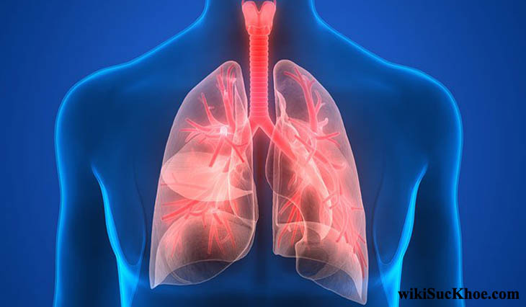
HƯỚNG DẪN VỀ NHÀ
1. Bài tập: 6, 7, 8, 9 (trang 28, 29 – SGK)
3. Tiết sau: Đơn thức (trang 30, 31, 32-SGK)
2. 2. Có thể em chưa biết:
TOÁN HỌC VỚI SỨC KHỎE CON NGƯỜI
Em có tưởng tượng được hai lá phổi (gọi tắt là phổi) của
mình chứa khoảng bao nhiêu lít không khí hay không?
Dung tích phổi của mỗi người phụ thuộc vào một số yếu
tố, trong đó hai yếu tố quan trọng là chiều cao và độ tuổi.
Sau đây là một công thức ước tính dung tích chuẩn của
phổi mỗi người: Nam: P = 0,057h – 0,022a – 4,23
Nữ: Q = 0,041h – 0,018a – 2,69
Trong đó: h: chiều cao tính bằng xentimét
a: tuổi tính bằng năm
P, Q: dung tích chuẩn của phổi tính bằng lít
Em thử tính theo công thức trên để biết dung tích chuẩn phổi của mình.

Slide 24
SỞ GIÁO DỤC VÀ ĐÀO TẠO HÀ NỘI

Slide 25
GIÁ TRỊ CỦA MỘT BIỂU THỨC ĐẠI SỐ
II) Áp dụng
Bài 5:
a) Tìm giá trị nhỏ nhất của biểu thức
b) Tìm giá trị lớn nhất của biểu thức
Giải:
a) Ta có: với mọi
Do đó: với mọi
Hay: với mọi
Dấu “=“ xảy ra
Vậy giá trị nhỏ nhất của biểu thức C bằng 2020 tại

Slide 26
GIÁ TRỊ CỦA MỘT BIỂU THỨC ĐẠI SỐ
II) Áp dụng
Bài 5:
a) Tìm giá trị nhỏ nhất của biểu thức
b) Tìm giá trị lớn nhất của biểu thức
Giải:
b) Ta có: với mọi
Do đó: với mọi
Suy ra: với mọi
Hay: với mọi
Dấu “=“ xảy ra
Vậy giá trị lớn nhất của biểu thức D bằng tại

Slide 27
GIÁ TRỊ CỦA MỘT BIỂU THỨC ĐẠI SỐ
II) Áp dụng
Bài 5:
a) Tìm giá trị nhỏ nhất của biểu thức
b) Tìm giá trị lớn nhất của biểu thức
Bài 5.1: Tìm giá trị nhỏ nhất của các biểu thức sau:
Bài 5.2: Tìm giá trị lớn nhất của các biểu thức sau:

